Slide 1
PHÒNG GIÁO DỤC & ĐÀO TẠO HUYỆN AN LÃO
TRƯỜNG TIỂU HỌC QUỐC TUẤN
Đạo đức
Bài 17: Tự giác học tập
GIÁO VIÊN: BÙI PHƯƠNG THẢO

Slide 2


Bài 17:Tự giác học tập
Bài 17:

Slide 3

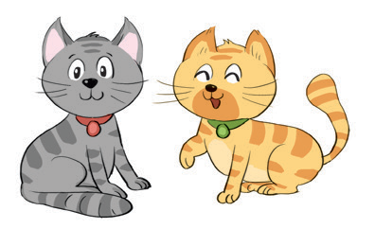
Bài 17:Tự giác học tập
Bài 17:

Slide 4

Bài 17:Tự giác học tập
Bài 17:

Slide 5
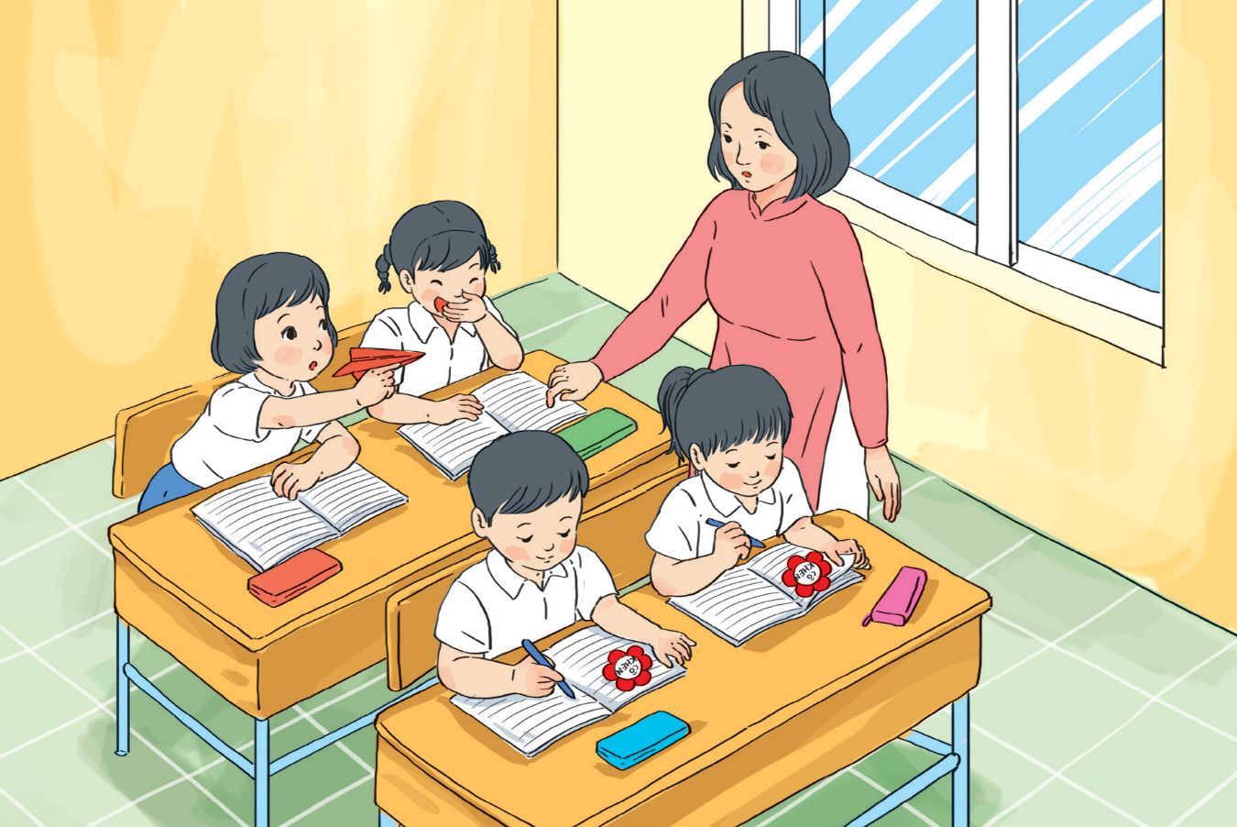
Bài 17:Tự giác học tập
. Bạn nào đã tự giác học tập, bạn nào chưa tự giác
học tâp?
Cô nhắc rồi, sao em vẫn chưa viết bài?
Bài 17:
Bạn nào đã tự giác học tập, bạn nào chưa tự giác học tập?
.Vì sao em cần tự giác học tập ?

Slide 6

Bài 17:Tự giác học tập
Bài 17:

Slide 7
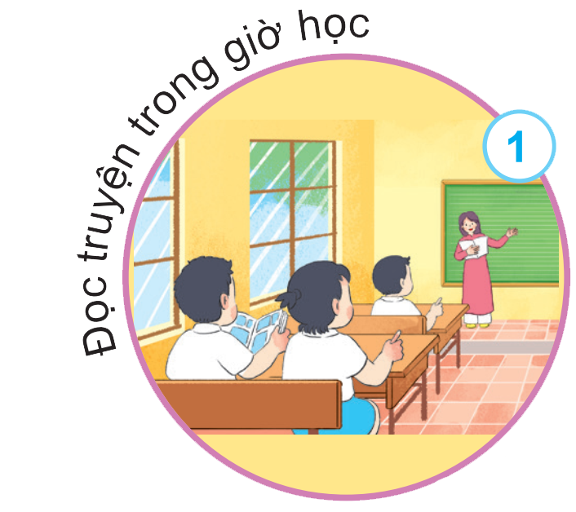
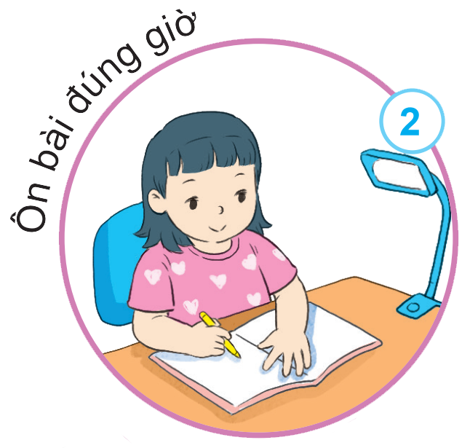
Bài 17:Tự giác học tập
Bài 17:
Bạn nào dưới đây đã tự giác học tập? Vì sao?

Slide 8

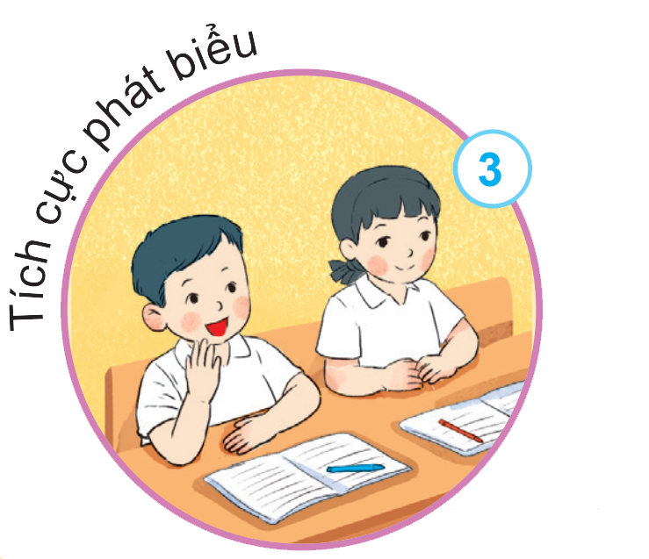
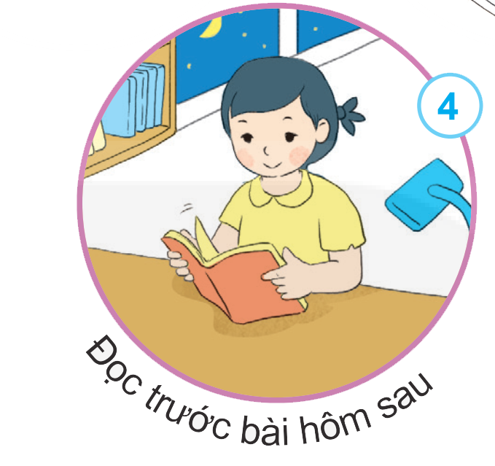
Bài 17:Tự giác học tập
Bài 17:
Bạn nào dưới đây đã tự giác học tập? Vì sao?

Slide 9
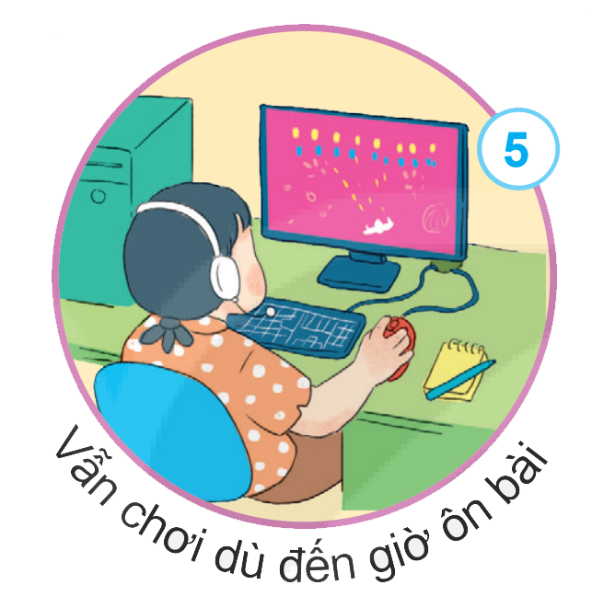
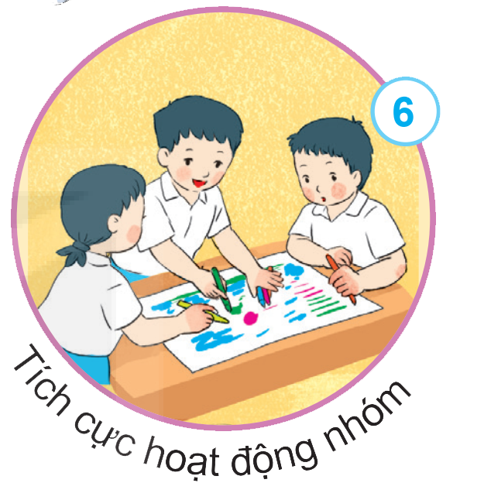
Bài 17:Tự giác học tập
Bài 17:
Bạn nào dưới đây đã tự giác học tập? Vì sao?

Slide 10

Bài 17:Tự giác học tập
Bài 17:

Slide 11
Bài 17:Tự giác học tập
Bài 17:

Slide 12

Bài 17:Tự giác học tập
Em đã tự giác học tập chưa? Hãy chia sẻ với các bạn
Em đã tự giác học tập chưa? Hãy chia sẻ với các bạn.
Bài 17:

Slide 13

Chúc các em tự tin,
chăm ngoan, học giỏi
Bài 17:

Slide 14

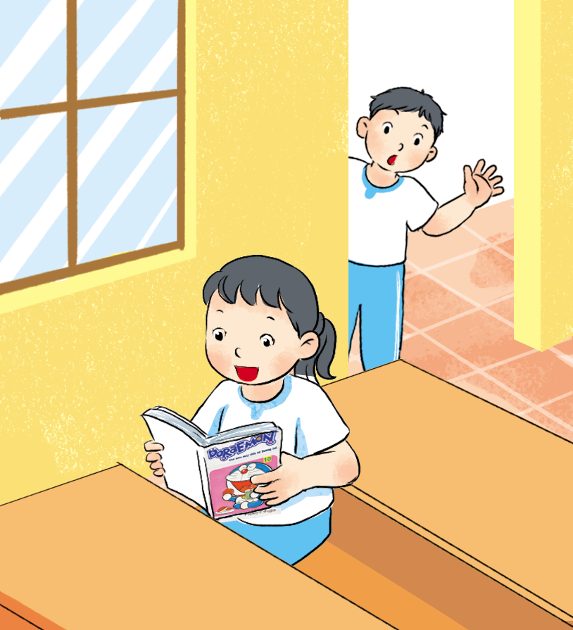
Bài 17:Tự giác học tập
Em hãy đưa ra lời khuyên cho bạn
Em hãy đưa ra lời khuyên cho bạn.
Bài 17:
Bạn không ra tập thể dục à?
Mình thích đọc
truyện hơn!

Slide 15

Bài 17:Tự giác học tập
Bài 17:
.Em rèn thói quen tự giác học tập
ở trường, ở nhà.

Slide 16
Bài 17:Tự giác học tập
Bài 17:
Em luôn tự giác học hành
Chuyên cần, tích cực mới thành trò ngoan

Slide 17





Tạm biệt và
hẹn gặp lại!

